Slide 1
«Переводчик».
око -
чело –
перст –
ланиты –
уста –
мольберт-
стамеска –
мыльня –
ветродуй -

Slide 2
Фразеологизмы в картинках.
Вспомните все фразеологизмы в которых упоминаются следующие животные.

Slide 3
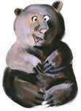

Slide 4
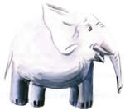

Slide 5
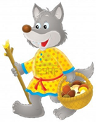

Slide 6
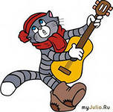

Slide 7
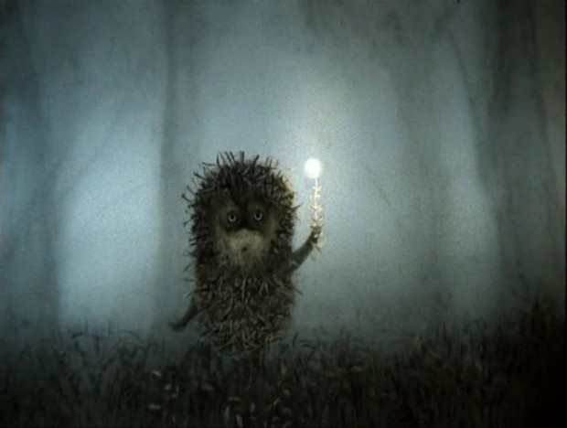

Slide 8
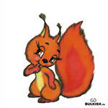

Slide 9
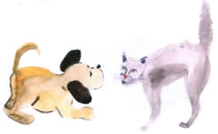

Slide 11
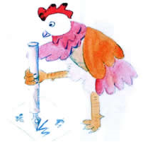

Slide 12
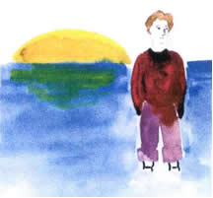

Slide 13
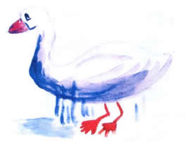

Slide 14
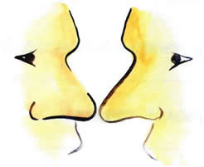

Slide 15
